Slide 1
20220407

Slide 2
Outline
需求1: 15000元
需求2: 5000元 (待假日補充文件)

Slide 3

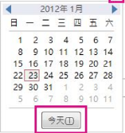
需求1: 去年的需求新增”預約/歸還系統”-介面
工號 Employee ID: XXX
廠- Fab.: XXX
部門 Dep.: XXX
姓名 Name: XXXX
筆電編號: XXXXX
…….
……
問題反饋:XXXX
一
口
x
筆 電 預 約 歸 還 系 統 (放背景圖片)
NB
廠
Fab
部門
Dep.
工號
Employee-ID
姓名
Name
筆電編號
NB Number
筆電配件
Parts
借用/歸還/續借
Lend/Borrow
現在時間
Now Time
問題反饋
Problem Feedback
取消
Cancel
確認
Confirm
藍屏
(Blue screen of death)
字母限大寫
滑鼠
Mouse
借用
Reserve
2022年04月07日
早上 10:00:00
再
讓
User
最
後
一
次
確
認
黑屏
(Black screen of death)
充電線
歸還
Return
筆電包
NB Package
續借
Renew
重開
(Reopen)
網路線
Cable
WIFI連不上
(WIFI can’t connect NB)
User 用打字的方式
即時跑，如果USER沒來登記也都在跑時間，日期則是可以用選的
其他原因 Other Reason
______
確定 Confirm
3選1
無 (No problem)

Slide 4
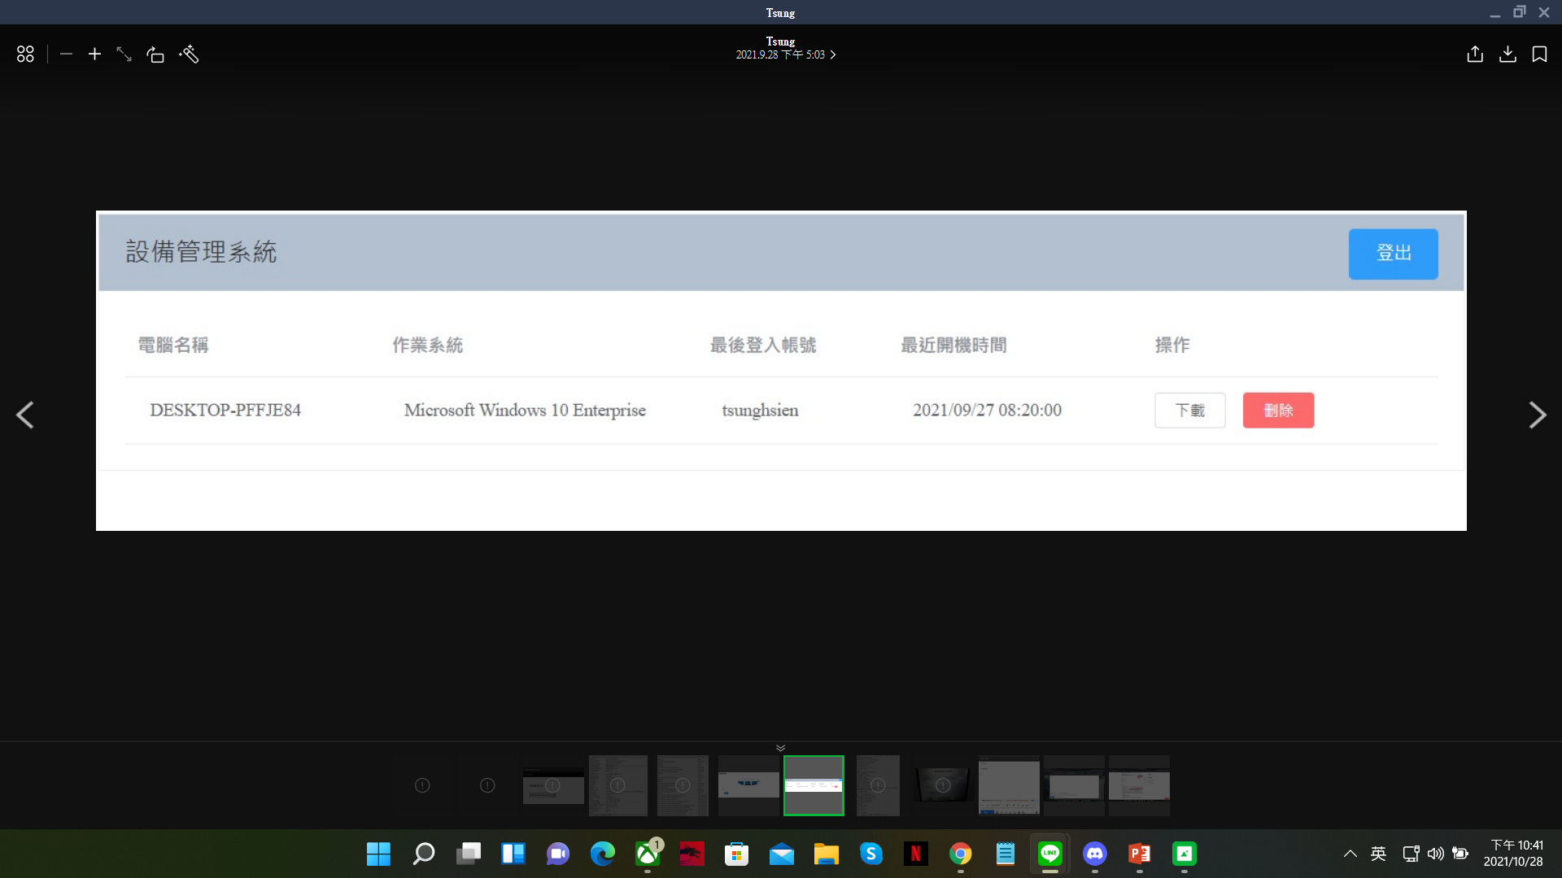
設備管理系統網頁-分2個子網頁
看要不要從local端的xlsx檔做統計
借用/歸還/續借 總量使用狀況
選擇:借用/歸還/續借
X軸時間軸: 月/半年/一年
顯示: 圓餅圖/長條圖
全部筆電資料 All NB Detail Data
筆電維修資料 All NB Reapir Data
資料彙整圖
Data Chart
問題反饋
選擇:藍屏/黑屏…./無
X軸時間軸:月/半年/一年
顯示: 圓餅圖/長條圖
Export excel
各廠/各部門的借用/歸還/續借總量
選擇1: 哪一廠/哪個部門
選擇2:借用/歸還/續借
X軸時間軸:月/半年/一年
顯示: 圓餅圖/長條圖
全部筆電資料 All NB Detail Data
筆電維修資料 All NB Reapir Data
資料彙整圖
Data Chart
Export excel
各廠/各部門的目前庫存
選擇: 哪一廠
X軸時間軸:月/半年/一年
顯示: 圓餅圖/長條圖
各廠/各部門的維修狀況
選擇: 哪一廠
X軸時間軸:月/半年/一年
顯示: 圓餅圖/長條圖

Slide 5
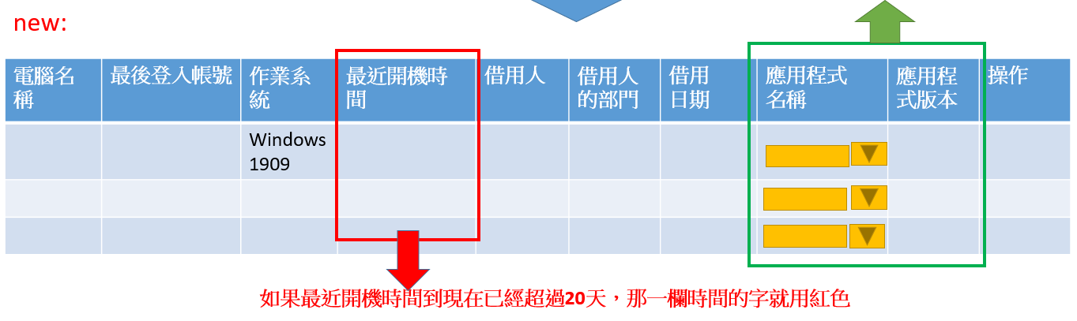
需求1: 去年的需求新增”預約/歸還系統”-資料欄位
Before:
以前的”借用人”+”部門”+”日期”
都是從excel檔去讀取資料然後顯示
Now:
廠 Fab | 電腦名稱 | 最後登入帳號 Last user login | 借用人 User | 借用人的部門 User Dep. | 借用 日期/時間 | 歸還人 User | 歸還人的部門 User Dep. | 歸還 日期 | 作業系統 廠牌-型號 | 最近開機時間 | 狀態 | 應用程式 名稱 | 應用程式版本
XX | XXXXX | 老王 | 小美 | 聰明派 | 2022/04/07 10:00 | 大美 | 聰明派 | 2022/04/010 10:00 | Windows 1909 Lenovo T14s | 2022/04/09 10:00 | 借用中
XX | XXXX | 老草 | 欄位不顯示 | 欄位不顯示 | 欄位不顯示 | 欄位不顯示 | 欄位不顯示 | 欄位不顯示 | Lenovo T14s | 2022/04/07 10:00 | 庫存
借用中(從第2頁的借用欄位抓值)
庫存(除了借用外都歸類為庫存)

Slide 6
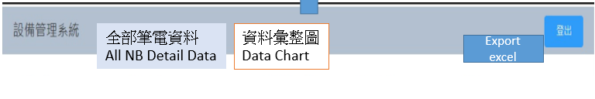
需求1: 去年的需求新增”預約/歸還系統”-資料儲存
Xlsx檔儲存在local端
每週儲存一次檔案
保留一年檔案
Ps: xlsx 作為辦公如果要用資料分析之用
筆電維修資料 All NB Reapir Data
Json檔儲存在mongoDB
每10分鐘儲存一次檔案
只保留1週檔案
Json檔儲存在local端
每10分鐘儲存一次檔案
只保留1週檔案
Ps: 存在local端是因為要做DB的資料備份，如果db crash，可以用json讀取最後一份資料，然後自動匯入DB
資料備份最後時間
Last Time Data restore
Ex:2022/04/07 10:00:00 AM
資料庫備份中
資料庫異常，請手動重啟DB
資料庫正常運作中
我之後會在公司內建立docker，
在docker上建mondodb

Slide 7
需求1: 去年的需求新增”預約/歸還系統”-網頁架構
一
口
x
筆電借閱系統
第2頁ppt 預設顯示
筆電借閱系統的網頁
主網頁
設備管理系統
如同去年需要輸入admin密碼
筆電借閱系統
設備管理系統
全部筆電資料
筆電維修資料
chart

Slide 8
廠商維修中: Repairing
已報廢除帳: Already Sunset
待送給原廠維修: Ready to Repair
廠商已修復並歸還: Already fixed and return
廠商送修日期: Repair Date
廠商回廠日期: Return Date
是否過保固: Overdue Date
損壞日期: Broke Sown Date
新增
修改
完成
廠 Fab | 電腦名稱 | 作業系統 廠牌-型號 | OAM No. | ITSR No. | 損壞日期 | 廠商送修日期 | 廠商回廠日期 | 是否過保固 | 最近開機時間 | 狀態 | 補充
XX | XXXXX | Windows 1909 Lenovo T14s |  |  |  |  |  |  | 2022/04/09 10:00 | 廠商維修中
XX | XXXX |  |  |  |  |  |  |  | 2022/04/07 10:00 | 已報廢除帳
 |  |  |  |  |  |  |  |  |  | 待送給原廠維修
 |  |  |  |  |  |  |  |  |  | 廠商已修復並歸還

Slide 9
需求2:
假日在補需求文件給您

